Slide 1
芒果不良品分類
109368029 何益偉

Slide 2
目標
完成可以分辨出愛文芒果不良品，其不良之總類的模型
訓練環境:
win10
Python:3.7
Tensorflow-gpu:1.50.0
Keras:2.2.4

Slide 3
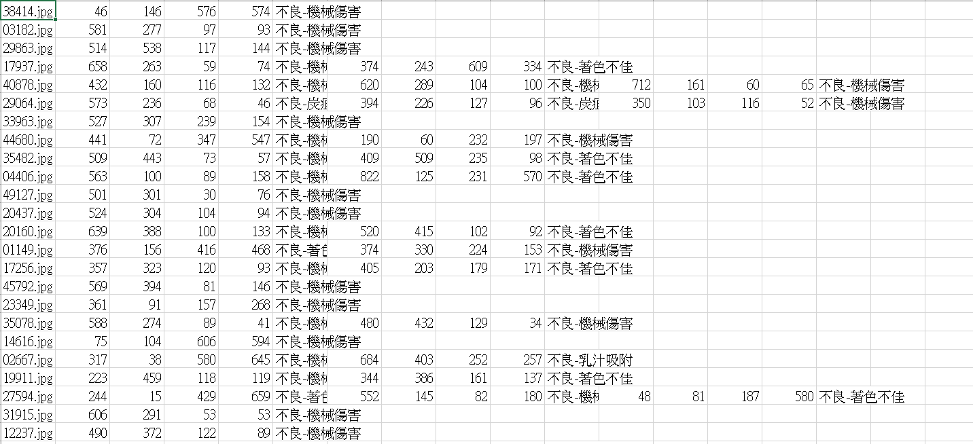
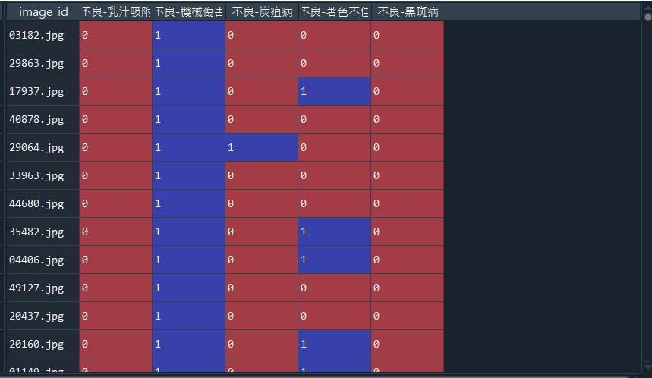
資料處理-標籤(mango_label.py)
使用mango_label的檔案先將原本csv，轉換成我們需要的格式

Slide 4
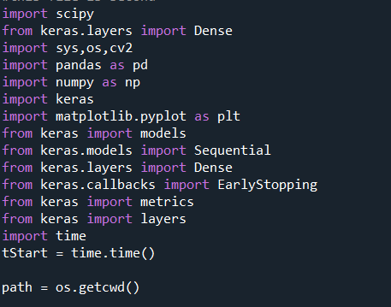
作法說明(mango.py)
載入需要之檔案，並設定路徑

Slide 5
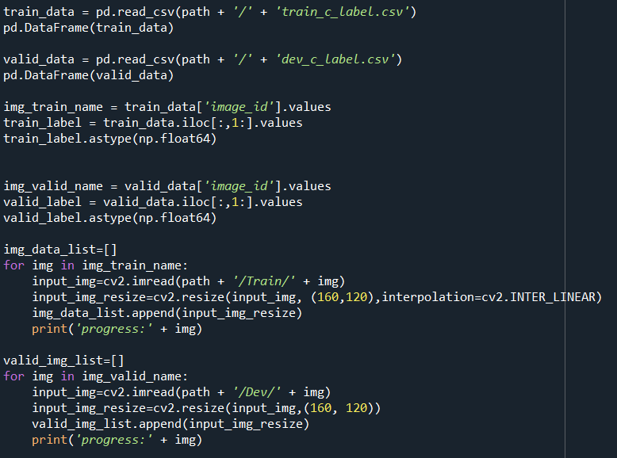
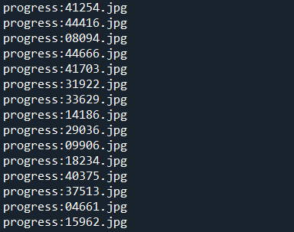
作法說明(mango.py)
讀取標籤資料以及圖片內容

Slide 6
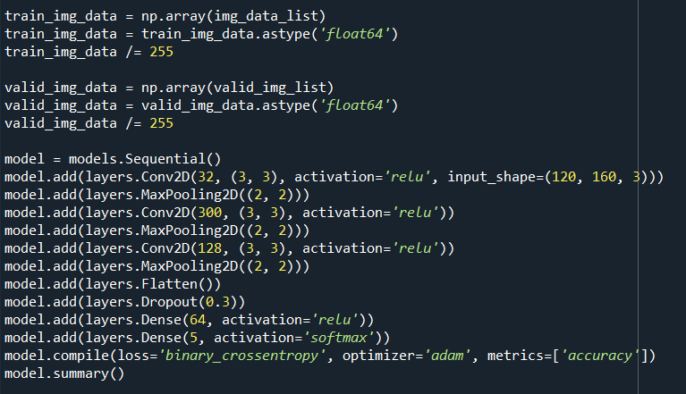
作法說明(mango.py)
資料正規化，建立網路準備訓練

Slide 7

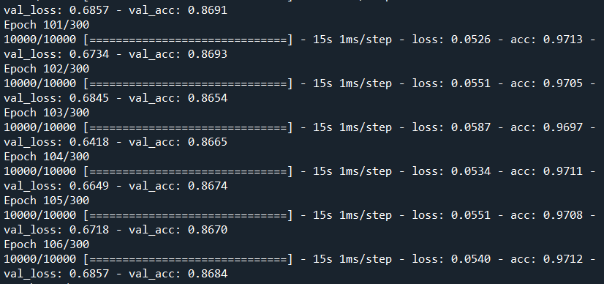
作法說明(mango.py)
設定參數，開始訓練，完成後存下模型檔
訓練過程:

Slide 8
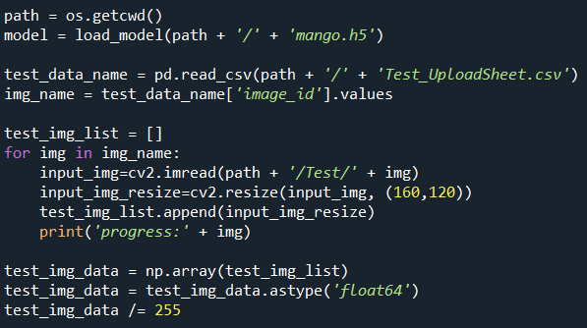
圖片辨識(mango_test.py)
載入訓練完成之模型檔，讀取圖片順序，照順序讀入圖片，並正規化

Slide 9
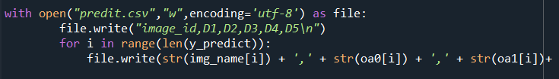
圖片辨識(mango_test.py)
開始辨識
存下結果

Slide 10
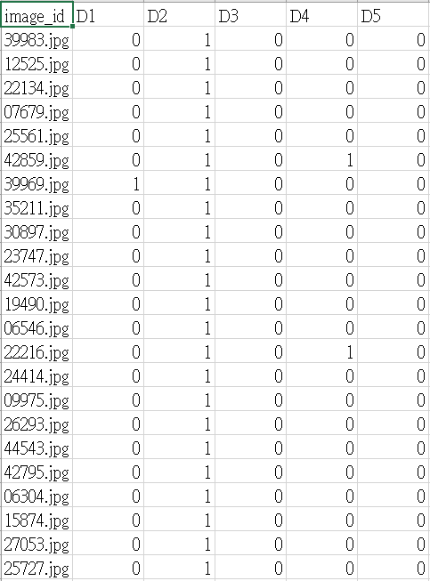
輸出結果

Slide 11
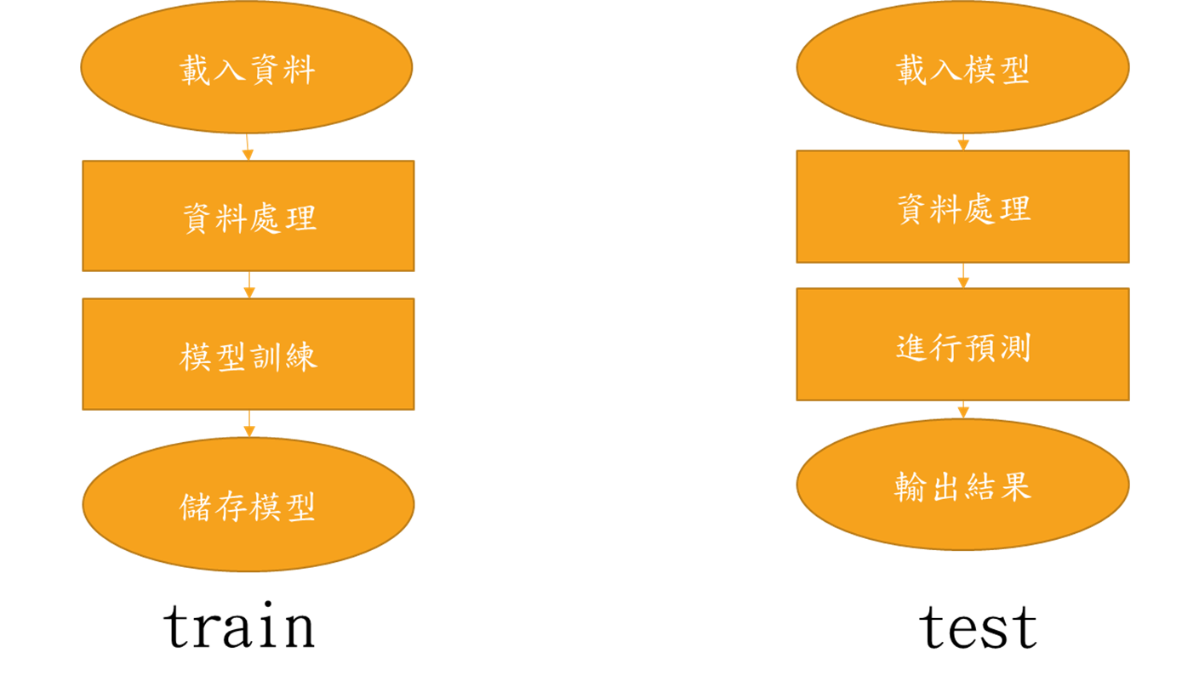
流程圖

Slide 12
結果分析
目前辨識結果之準確率大約為64%
由loss 以及 val_loss 數值來看已經有收斂
如果要準確率再度提升，我認為最有影響的方式，是改變資料處理之過程，原本的標籤檔案內部有圖片的座標資料，而這些資料為不良的總類之特徵位置，如果多利用，我們可以將一張圖片分成好幾個部分訓練，藉此提高其中的準確率

